Slide 1
القصة والرواية

Slide 2
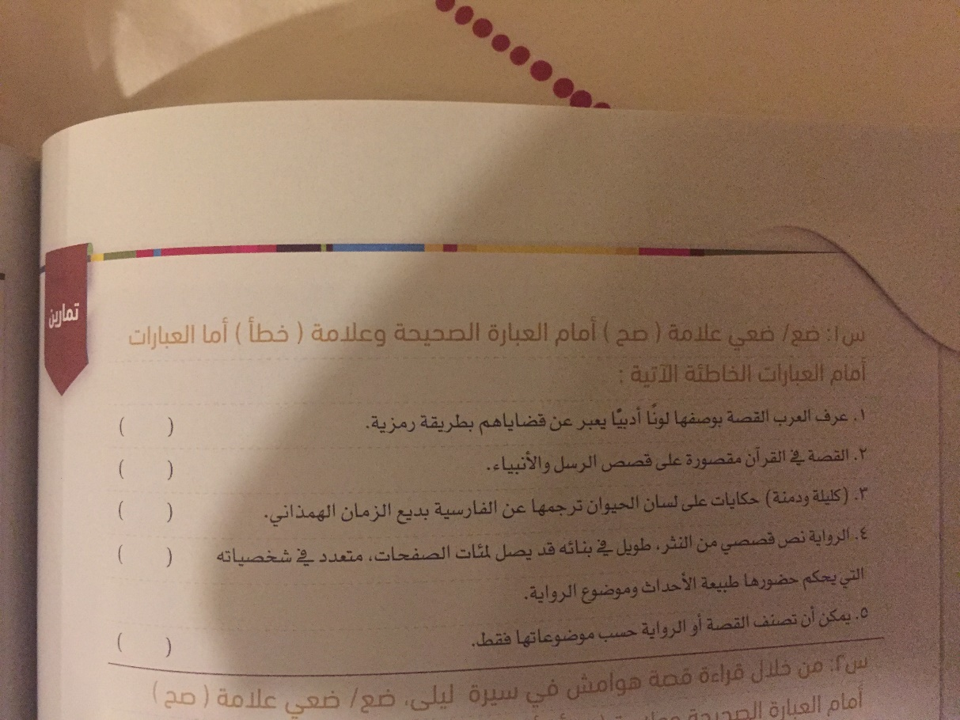
صح
خطأ
خطأ
صح
خطأ

Slide 3
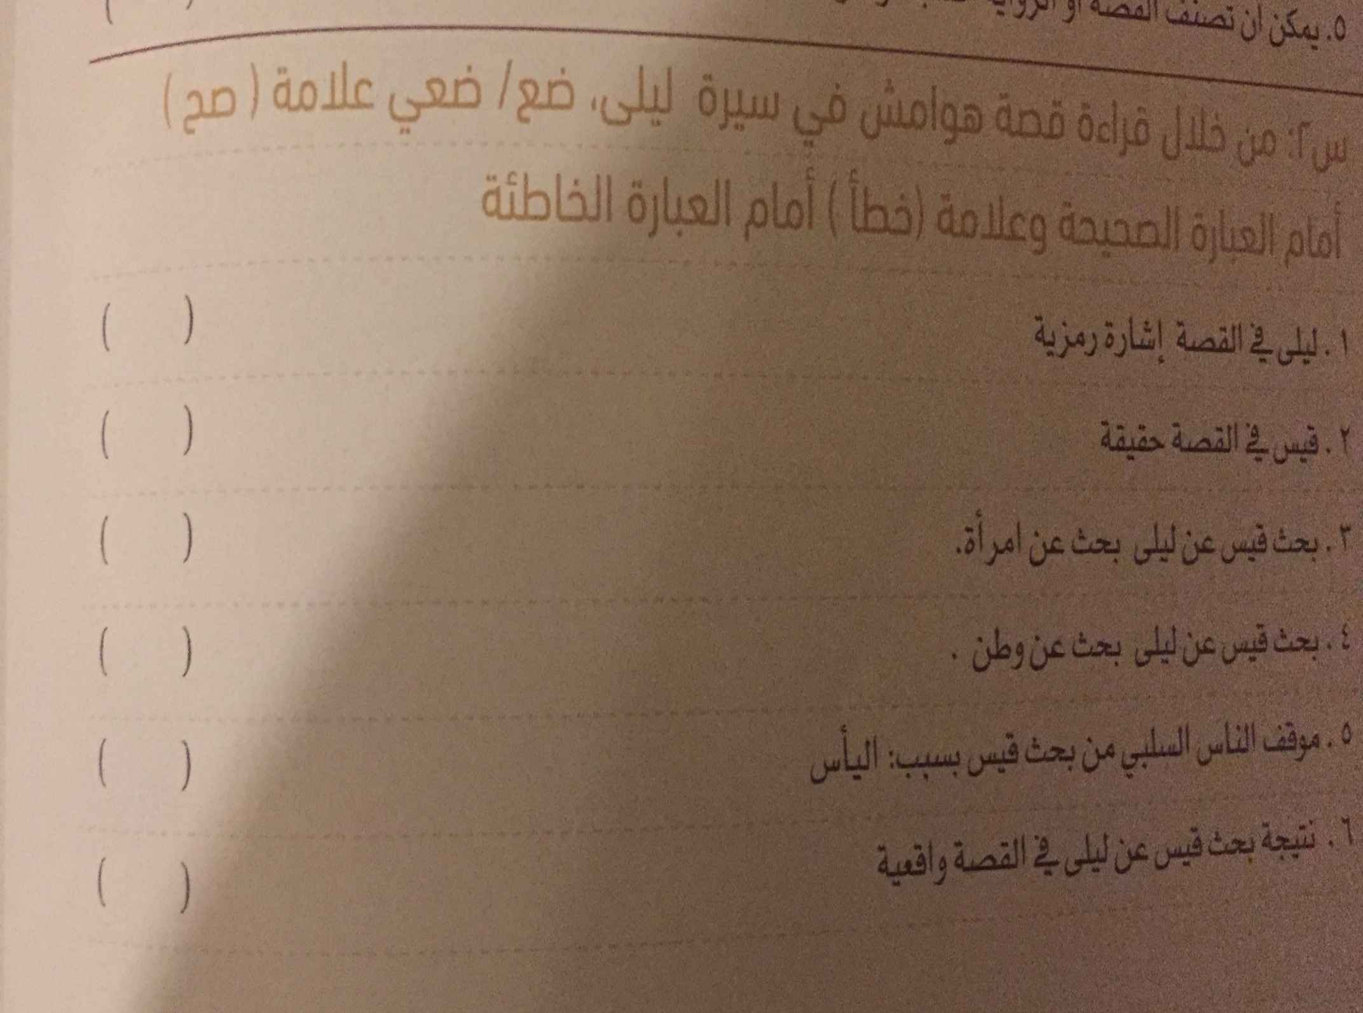
صح
صح
خطأ
صح
صح
صح

Slide 4
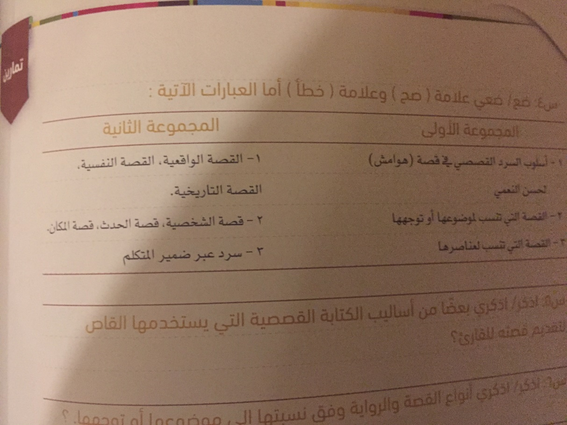
2
3
1

Slide 5
النص المسرحي

Slide 6
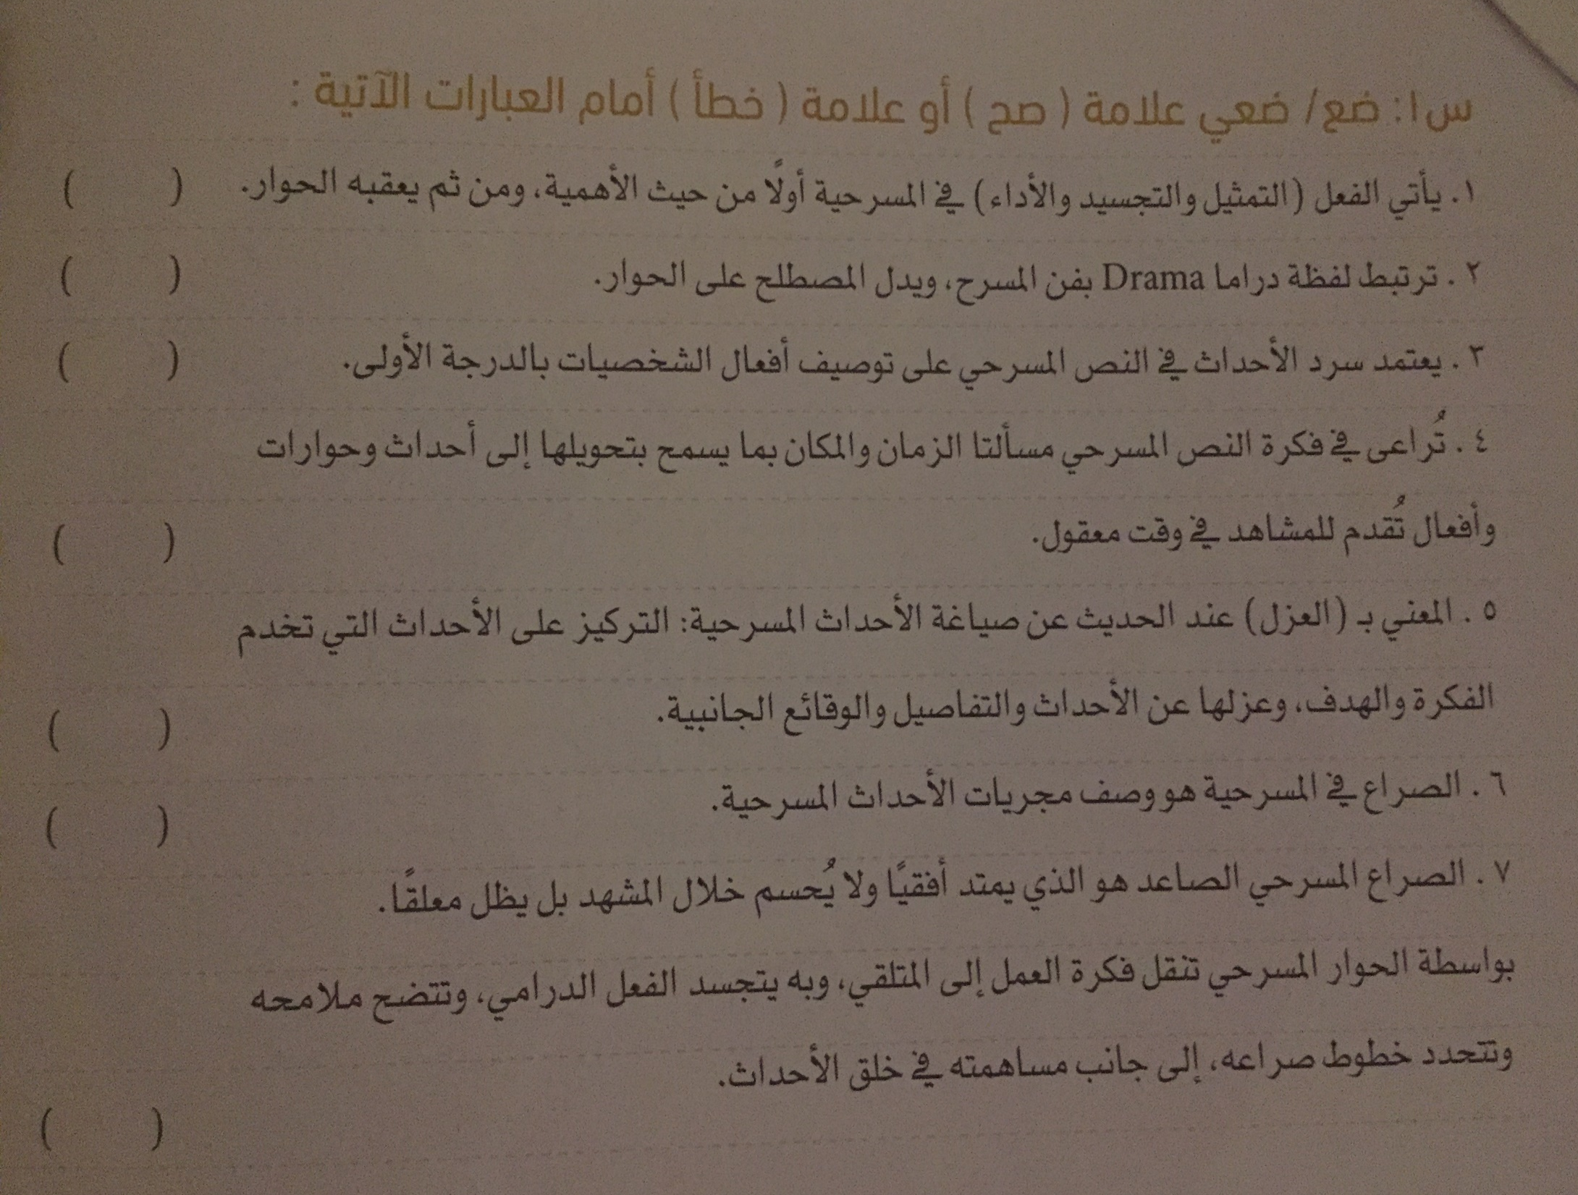
صح
خطأ
صح
صح
صح
صح
صح
خطأ
صح

Slide 7
المقالة

Slide 8
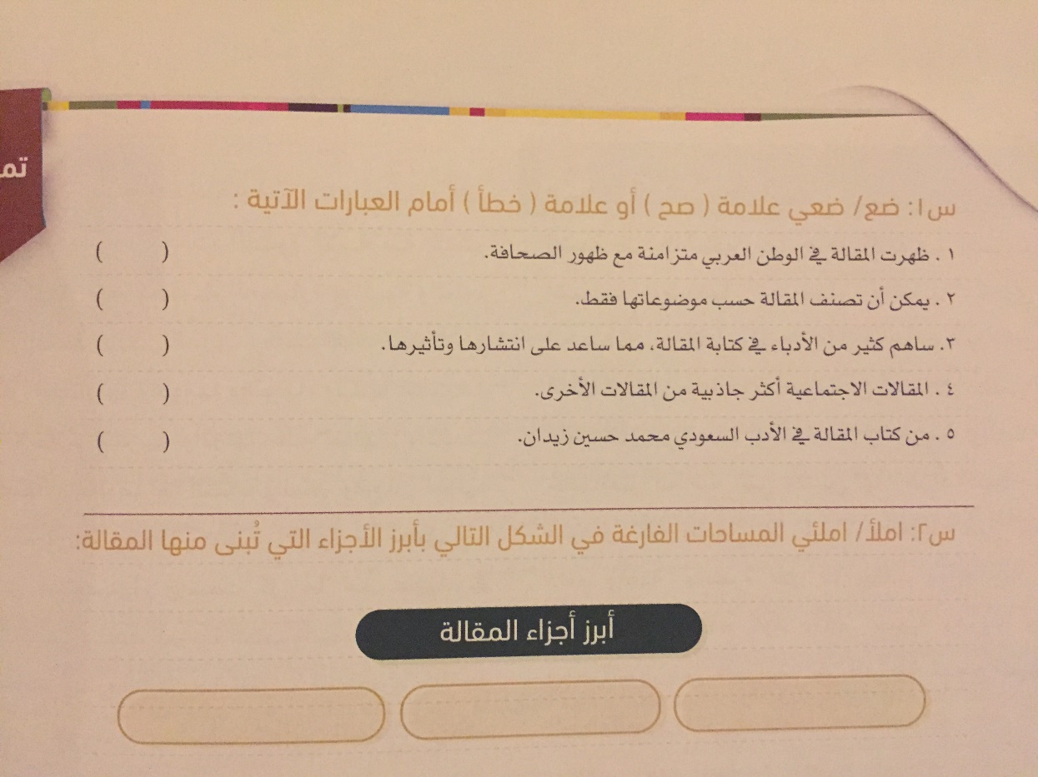
صح
صح
صح
صح
صح
الخاتمة
وسط المقال
المقدمة

